Slide 1
KÜRESELLEŞENLER VE KÜRESELLEŞTİRİLENLER EKSENİNDE ULUSLARARASI ÖRGÜTLER VE SERMAYE
PROF. DR. MEHMET KARAGÜL
MEHMET AKİF ERSOY ÜNİVERSİTESİ
İKTİSADİ VE İDARİ BİLİMLER FAKÜLTESİ
İKTİSAT BÖLÜMÜ BAŞKANI
www.mkaragul.com
  MİLLİ GENÇLİK DERNEĞİ
  ANTALYA /28. 01.2025

Slide 2
Küreselleşme Nedir?
Küreselleşme;
Ekonomik, siyasi, kültürel ve askeri alanda etkinliği arttırma
Küreselleşenler
Küreselleştirilenler

Slide 3
Küreselleştirilen dünyadan Görünüm
Dünyada 733 milyon insan açlık çekiyor – DW – 10.10.2024
İnsan nüfusunun % 46'sı yani iki milyar beş yüz milyon insan Dünya Bankası tarafından belirlenen günlük 2 ABD doları olan yoksulluk sınırının altında yaşarken, bir milyar iki yüz milyon insan ise günlük 1 ABD doları olan açlık sınırının altında yaşamını sürdürmektedir.
Dünya Bankası'na göre, yoksulluk içinde yaşayan insanların sayısı 1990'dan bu yana neredeyse hiç değişmezken, sadece 2024'te, toplam milyarder serveti 2 trilyon ABD doları artmış ve 204 yeni milyarder ortaya çıkmıştır. Bu, haftada ortalama 4 yeni milyarder anlamına gelmektedir.

Slide 4
Küreselleştirilen dünyadan Görünüm
İngiltere menşeili OXFAM kuruluşunun her yıl yayımladığı yoksulluk raporlarının, Kazananlar Üretenler Değil başlıklı 2024 raporunda yer alan küresel gelir ve servet dağılımındaki adaletsizliğe dair dikkat çekici birkaç örnek veri aşağıda yer almaktadır.
* Her milyarderin serveti günde ortalama 2 milyon ABD doları büyürken, en zengin 10 milyarderin varlığı ise ortalama günde 100 milyon ABD doları artmıştır.
* Finansal sistem aracılığıyla 2023'te, Kürenin Güneyinden Kuzeydeki en zengin %1’e 263 milyar ABD doları ödenmiş, bu da saatte 30 milyon ABD dolarından fazla bir rakama tekabül etmektedir.

Slide 5
Küreselleştirilen dünyadan Görünüm
İlk insanlardan, yani 315.000 yıl önceden bugüne her gün 1.000 ABD doları biriktirilse dahi yine de en zengin 10 milyarderden biri kadar servete sahip olmak mümkün değil.
*Milyarderlerin servetinin %60'ı miras, kayırmacılık ve yolsuzluk ya da tekel gücünden gelirken, 2023'te, girişimcilikten daha fazla milyarder miras yoluyla oluşmuştur.
Dünya Dolar milyarderler listesine 27 ultra zengin ile katkı veren Türkiye’nin de servetin ve sermayenin tekelleşmesi konusunda küresel akıma uyum sağladığını ifade etmek yanlış olmayacaktır.

Slide 6
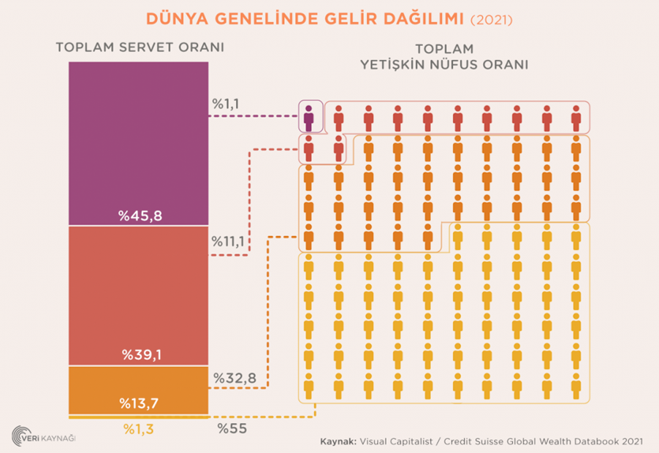
Dünyanın
% 10’u aç; % 55’i Yoksul
Birleşmiş Milletler'in verilerine göre dünya çapında israf edilen gıdalar, açlık çeken yaklaşık bir milyar kişiyi dört kez doyurmaya yeterli.
ABD'de üretilen gıdanın yüzde 40'ı hiç yenmiyor. Avrupa'da ise her yıl 100 milyon ton gıda çöpe gidiyor. Ama buna karşın dünyada neredeyse bir milyar kişi açlık çekiyor.

Slide 7
Dünyayı Küreselleştiren Örgütler
Milletler CEMİYETİ
Milletler Cemiyeti (Cemiyet-i Akvam olarak da bilinir), günümüzdeki Birleşmiş Milletler'in temeli sayılabilecek bir organizasyondu. I. Dünya Savaşı'nın ardından İsviçre'nin Cenevre kentinde, 10 Ocak 1920'de kuruldu. Amacı, ülkeler arasında yaşanabilecek sorunları barışçıl yollarla çözmekti.
ABD’nin ve Sovyetler Birliğinin Cemiyete üye olmaması ,Cemiyetin evrensellik iddiasını zayıflatmış ve saldırgan ülkelere karşı etkili bir yaptırım uygulanması konusunda yetersiz kalınmıştır., Cemiyetin Fransa ve İngiltere’nin çıkarlarını sağlamaya yönelik bir örgüt olmasına neden olmuştur. I. Dünya Savaşını Önleyememiştir.
Türkiye davet üzerine 8 Temmuz 1932 tarihinde Cemiyete üye olmuştur.

Slide 8
Dünyayı Küreselleştiren Örgütler
Birleşmiş Milletler
Birleşmiş Milletler: 24 Ekim 1945'te kurulmuş; dünya barışını, güvenliğini korumak ve uluslararasında ekonomik, toplumsal ve kültürel bir iş birliği oluşturmak için kurulan uluslararası bir örgüttür.
Örgütün, kurulduğu yıllarda 51 olan üye sayısı şu an itibarıyla 193'e ulaşmıştır.
YAPISI
Genel Kurul: Her üye devlet, temsil edilir ve kararlarının bağlayıcılığı bulunmamaktadır.
Güvenlik Konseyi: 5’i veto hakkı olan daimi (ABD, Çin, İngiltere, Fransa ve Rusya), 10’u iki yıllık geçici 15 üyeden oluşur, karar için 9/15 oy oranı gerekir.
5>DÜNYA!!???

Slide 9
Dünyayı Küreselleştiren Örgütler
IMF: Uluslararası para Fonu
Bretton Woods İkizleri olarak bilinen IMF ve IBRD Temmuz 1944 yılında kurulmuştur.
IMF, 189 üyeli bir uluslararası finansal kuruluş olup, uluslararası parasal işbirliğini desteklemek, finansal istikrarı sağlamak, uluslararası ticareti kolaylaştırmak, yüksek istihdamı ve sürdürülebilir ekonomik büyümeyi teşvik etmek ve dünya genelinde yoksulluğun azaltılması için faaliyet göstermektedir.
İMF’nin Yapısı
Genel Kurul, Yönetim kurulu, Karar alama/oylama sistemi
KOTA:
gelişmiş 9 ülkenin toplam kotası % 50’nin üzerinde: buna göre; 9>180.

Slide 10
IMF’de Bretton Woods para sistemi ve sonuçları
1 ons altın (31,1gr) 35 Dolar sistemin temidir. 1973 yılında Avrupa ve dünya genelinde altına olan talep arttığı için sistem çökmüş, ama Doların dünya hakimiyeti pekiştiğinden asıl amaç hasıl olmuştur.
Bu sistem sonucunda Dolar dünyanın ortak; rezerv, değer ve dış ticaret parası olarak kendi varlığını tüm dünyaya kabul ettirmiş,
Bu sayede ABD «bir kutu boya ve bir top kağıt maliyetine» bir gemi malı ithal edebilir hakle gelmiştir.
Ayrıca, ABD yine emisyon maliyetine istediği ülkeye istediği kadar borç verip onun üzerinde hakimiyet kurabilme imkanına kavuşmuştur.

Slide 11
Dünyayı Küreselleştiren Örgütler
DÜNYA BANKASI : IBRD, IDA, IFC ve MIGA
IBRD: uluslararası İmar ve Kalkınma Bankası
IDA: Uluslararası Kalkınma Ajansı
IFC: Uluslararası Finans Kurumu
MIGA: Çok taraflı yatırım garanti ajansı
Ortak hedef, borçlandırarak bütün dünyanın ekonomik sistemini öncelikle kontrol edip ardından ele geçirmektir.

Slide 12
Dünyayı Küreselleştiren Örgütler
DÜNYA TİCARET ÖRGÜTÜ
DTÖ: temel amaç uluslararası ticaretin serbestleştirilmesidir.
Bu çerçevede, fiziki mallar ile hizmetlerin serbest dolaşımı ile ve fikri mülkiyetin korunması konularında faaliyet göstermektedir.
Bunun için kotaları yasaklayıp, tarifeleri aşamalı olarak indirerek sıfırlamak.
Kendi ekonomilerini korumak için, Gönüllü ihracat kısıtlaması, yeşil enerji, tır kotası vb. türde yeni koruma önlemlerini kullanmaktadırlar.

Slide 13
Dünyayı Küreselleştiren Örgütler
AB
Avrupa Birliği'nin temelleri 1951 yılında, altı ülkenin katılımıyla oluşturulan Avrupa Kömür ve Çelik Topluluğu'na ve 1957 Roma Antlaşması'na dayanmaktadır.
27 üye olan ve toprakları büyük ölçüde Avrupa kıtasında bulunan siyasi ve ekonomik bir örgütlenmedir. 1993 yılında, Avrupa Birliği Antlaşması olarak da bilinen Maastricht Antlaşması'nın yürürlüğe girmesi sonucu, var olan Avrupa Ekonomik Topluluğu'na yeni görev ve sorumluluk alanları yüklenmesiyle kurulmuştur. 445 milyondan fazla nüfusuyla Avrupa Birliği, dünya ülkelerinin GSYİH'ye (nominal) göre sıralanışında nominal gayrisafi yurt içi hasılasının %30'luk bölümünü oluşturur.

Slide 14
Dünyayı Küreselleştiren Örgütler
AB
AB’de karar almada sürecinde; seçilmişlerden oluşan AB parlamentosu değil, atanmışlardan oluşan, AB komisyonu ve AB devlet başkanları zirvesi etkilidir.
Gümrük Birliği antlaşması çerçevesinde Türkiye AB ilişkileri.
İngiltere’nin ayrılması

Slide 15
Paranın Fonksiyonları ve Egemenlik
Yabancı para kullanmak
Yabancı para ile yatırım yapmak?
Enflasyondan korunmak!
Kalkınmak, üretim, istihdam ve ihracat için yabancı sermaye şart mıdır.?
Para basmak ENFLASYONA mı sebep olur?
Merkez bankasının para basması sınırlandırılırken, bankalar sınırsız kaydi para basıyor

Slide 16
Dünya Neden Bu hale Geldi?
Kapitalizmin temeli Neo liberal Sistem
Kar maksimizasyonu ile sermaye birikimi,
Tekelciliğe neden olan rekabet uygulamaları,
Devletin kamunun küçültültülerek etkisizleştirilmesi,
Özel sektörün aşırı bir biçimde güçlendirilmesi,
Güçlüden yana olan serbest ticaretin tüm dünyaya hakim olması,
Emek ve doğal kaynak, liberal politikalardan yararlanmazken,
Sermaye ve Girişimci faizin ve karın yüksek olduğu her yerde serbestçe gidebilmektedir.

Slide 17
Ne yapmak GEREKMEKTEDİR?
Güç ve sermaye birikimine dayalı sömürgeci Küresel sisteme karşı;
Adalet, akıl ile fayda ve paylaşımı esas alan insanı yaşatmayı amaçlayan yeni bir sistemin tesis edilesi zorunludur. Bunun İçin:
Ülkelerde sosyal sermeyenin/ Güvenin tesis edilmesi,
İbn-i Haldun’da Asabiyet anlayışı ve toplumsal kalkınma
Düşmanı içeride değil, dışarıda aramak, (Osmanlı beyliği)
Bireysel ve toplumsal davranışlarda biat yerine aklın hakimiyeti ve sorgulayıcı bir toplum.
Avrupa’da Katolik-Protestan; Osmanlıda Maturidi-Eşari evrimi,
Toplumsal değerlerin tüketimden üretime dönüşümü,

Slide 18

            Katılımlarınız için teşekkür ederim.
            Prof. Dr. Mehmet Karagül

